Slide 1
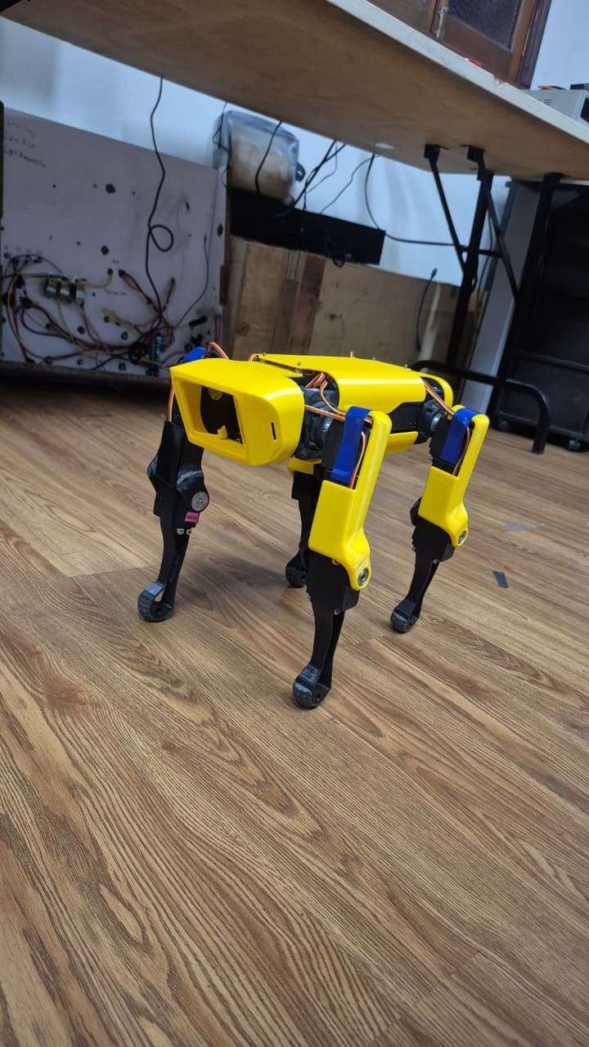
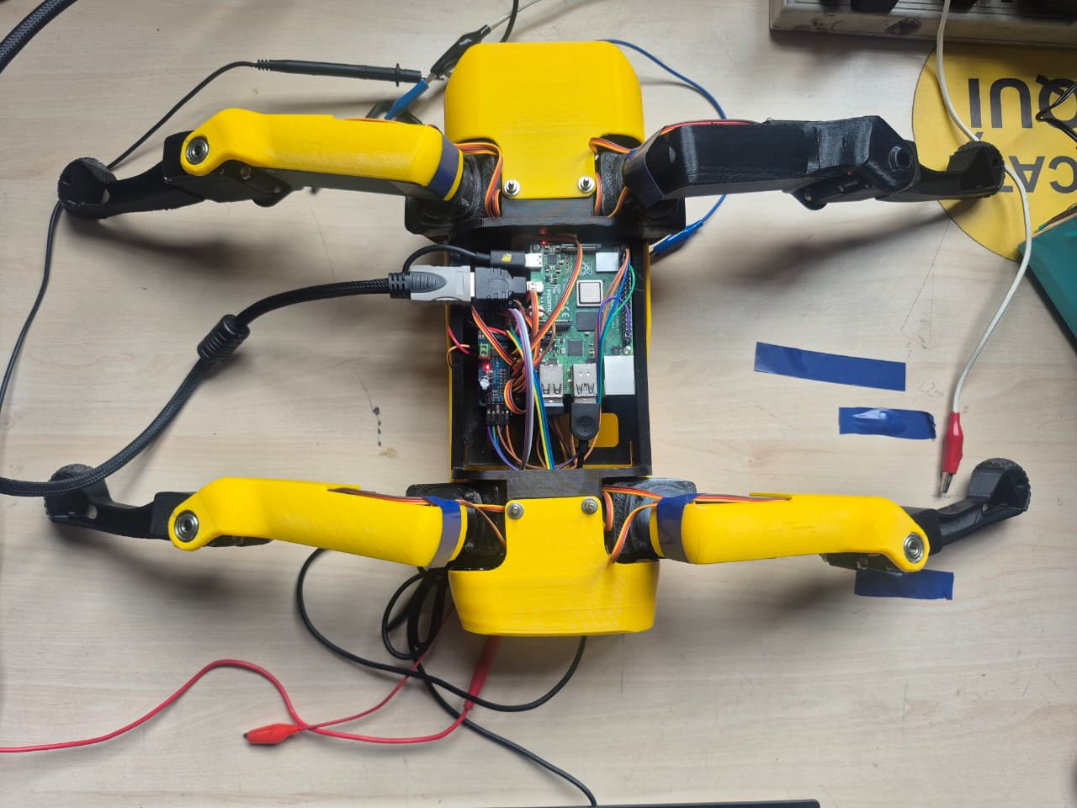
Nuestro robot: qué hemos logrado
Nova Spot Micro · Control del movimiento y del equilibrio
Desarrollar un sistema de control para la plataforma cuadrúpedo Spot Micro que integre aprendizaje por refuerzo para su ejecución y estabilización en los diferentes modos de locomoción tipo paso y gateo en condiciones de entorno controladas.
Ahora: pruebas del robot real
El robot camina en simulación.
Los 12 motores respondieron.
Las pruebas físicas se pausaron por exceso de corriente.
Falta resolver la causa.
5 · Electrónica y conexiones en banco
Ya tenemos el prototipo.
Falta comprobar que camina de forma segura.
1 · Vista general del robot
David Esteban Díaz Castro · David Felipe Díaz Suesca
NOVA SPOT MICRO · Proyecto de Grado II · 07 septiembre 2026
1/7
Notes:
Objetivo general: Desarrollar un sistema de control para la plataforma cuadrúpedo Spot Micro que integre aprendizaje por refuerzo para su ejecución y estabilización en los diferentes modos de locomoción tipo paso y gateo en condiciones de entorno controladas.

Slide 2
Objetivos: qué está cumplido y qué falta
Cuatro objetivos suministrados por el grupo. Ninguno está cerrado al 100 %; el avance es estimado.
Objetivo específico (texto original) | Estado / avance | ¿Qué falta para cumplirlo?
OE1 · Implementar el hardware y software necesario para la ejecución de movimiento de las extremidades de la plataforma spot micro con la que cuenta el laboratorio de robótica, siguiendo la documentación técnica del fabricante. | Parcial 70 % | Resolver sobrecarga, calibrar y validar el movimiento real.
OE2 · Modelar comportamiento cinemático y dinámico de la plataforma para simulación y posterior diseño a partir de la literatura y estudios previos sobre robots cuadrúpedos. | Parcial 75 % | Contrastar parámetros físicos y validar el modelo.
OE3 · Diseñar una estrategia de control basada en aprendizaje automático para la coordinación del movimiento del robot, garantizando estabilidad y continuidad durante los modos de locomoción tipo paso y gateo. | Parcial 50 % | Demostrar estabilidad y continuidad en paso y gateo.
OE4 · Evaluar el funcionamiento del modelo de caminata del robot cuadrúpedo mediante tres pruebas: la Prueba de Margen de Estabilidad Estática, la Prueba de Seguimiento de Posición Articular y la Prueba de Repetibilidad del Patrón de Marcha. | Parcial 50 % | Completar las tres pruebas y su análisis conjunto.
Avance: 4 etapas por objetivo, 25 % por etapa cerrada. Fuente: objetivos y matriz de evidencias de la tesis.
NOVA SPOT MICRO · Proyecto de Grado II · 07 septiembre 2026
3/7
Notes:
Estos son los cuatro objetivos originales. El primero reúne hardware y software; el segundo es modelado; el tercero es control aprendido; el cuarto exige tres pruebas concretas. Todos están parciales. Los porcentajes se recalcularon con una rúbrica por entregables y no significan una calificación. El entrenamiento no demuestra por sí solo estabilidad ni continuidad.

Slide 3
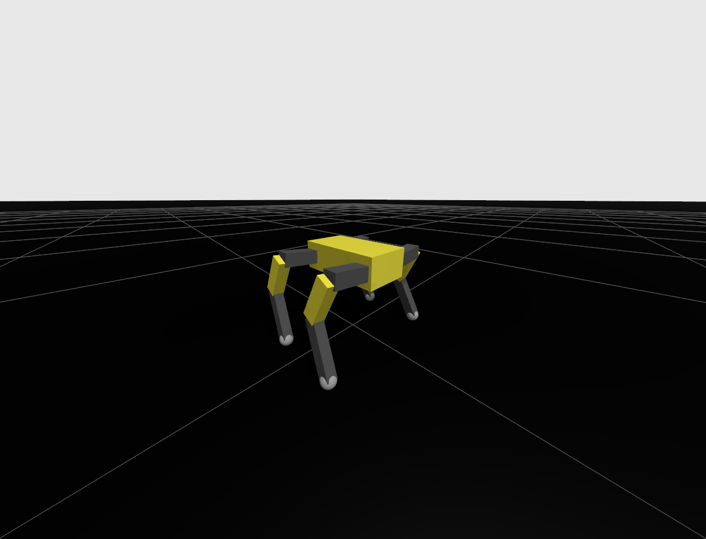
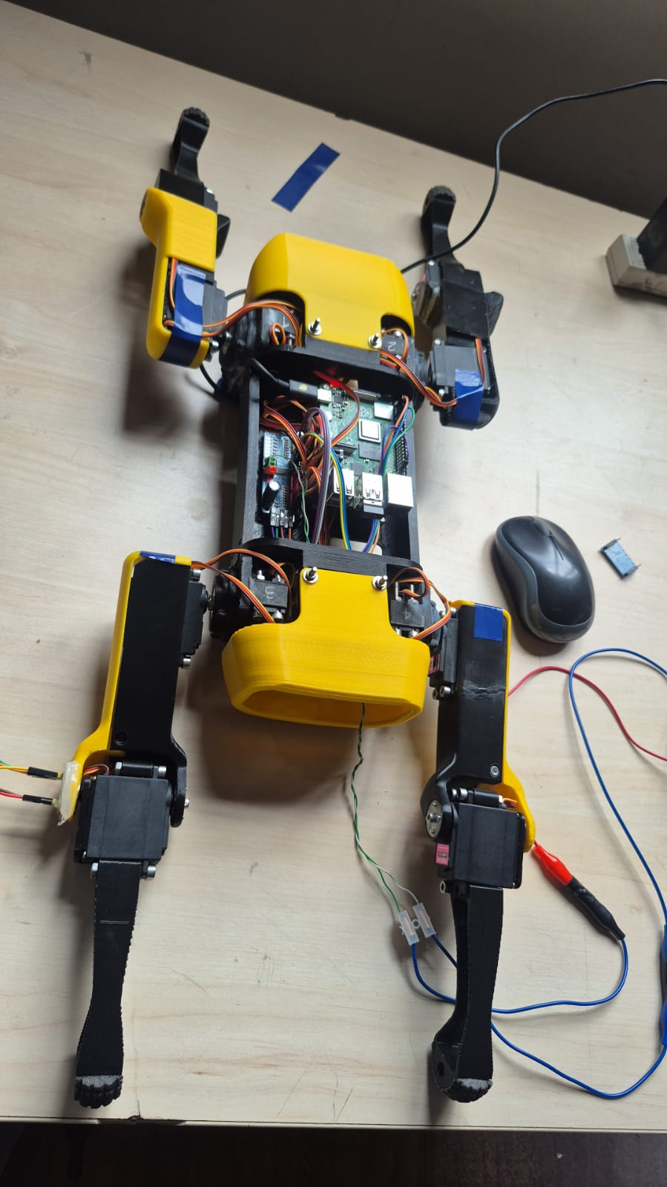
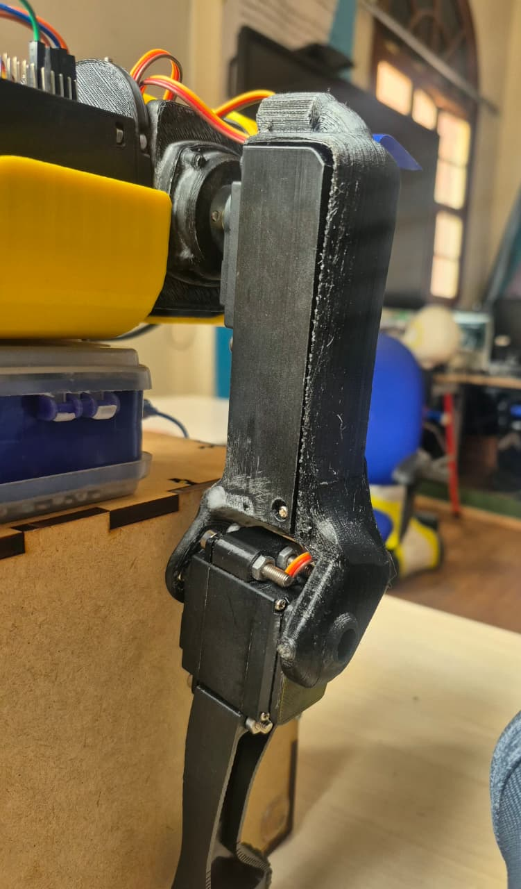
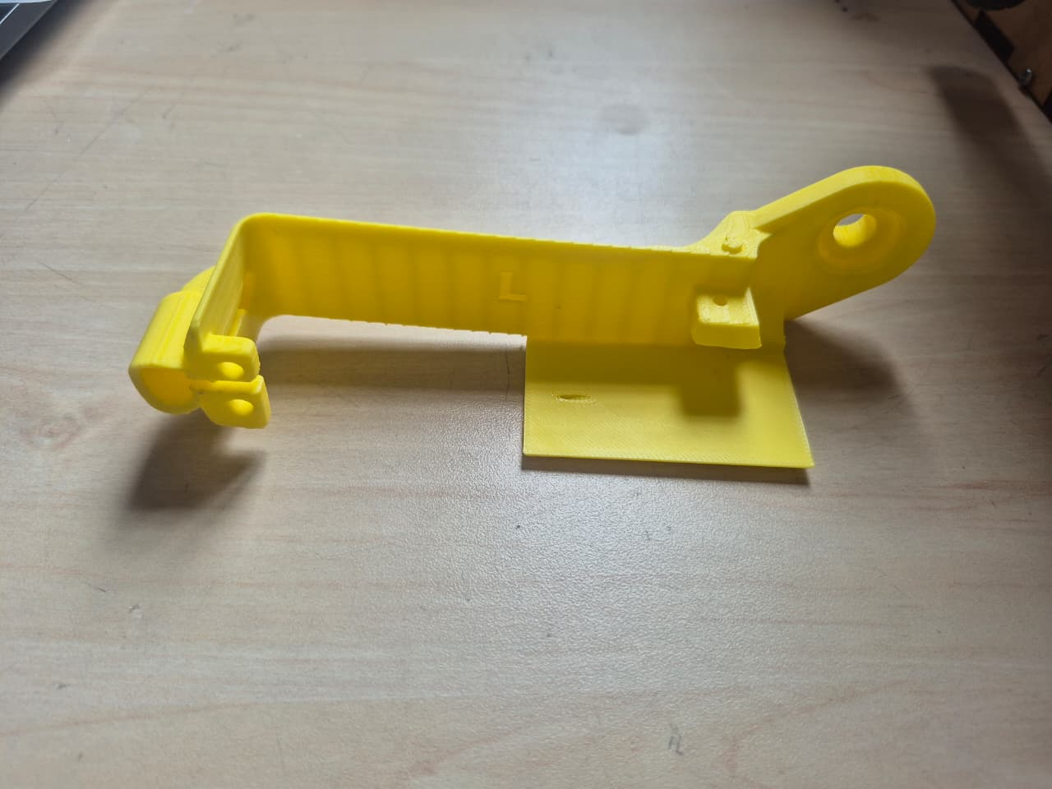
¿Qué mostraron las pruebas?
Gazebo y MuJoCo son los dos simuladores que usamos para probar el movimiento.
Gazebo · el robot avanza
En 5 pruebas avanzó unos 2,4 cm
por cada secuencia completa de gateo.
MuJoCo · logramos mejorar el paso
El avance pasó de 2,7 a 9,9 mm por ciclo.
Falta mejorar cuándo apoya cada pata.
Seguridad · el programa detectó los fallos
Detectó los 9 fallos que provocamos
y envió la orden de detener la marcha.
r
Aprendizaje · todavía no logró la mejora
Nova Spot Micro · captura real de Gazebo
Entrenamos el algoritmo cinco veces.
Las correcciones no cumplieron lo esperado.
Fuentes: tesis; cierre MuJoCo 03/09; diagnóstico PPO 02/09.
Ensamble
Articulación
Pieza impresa
NOVA SPOT MICRO · Proyecto de Grado II · 07 septiembre 2026
4/7
Notes:
Gazebo y MuJoCo son programas que simulan el robot. En Gazebo hicimos cinco pruebas y el avance medio fue de unos 2,4 centímetros por cada secuencia completa de gateo. En MuJoCo ajustamos el movimiento y el avance pasó de 2,7 a 9,9 milímetros por ciclo. Aún falta mejorar cuándo despega y aterriza cada pata. El programa de seguridad detectó los nueve fallos que provocamos y envió la orden de detener la marcha; falta comprobar la parada eléctrica real. Entrenamos el algoritmo de aprendizaje cinco veces, pero sus correcciones no cumplieron los criterios de mejora. La captura de Gazebo ilustra el modelo actual: los números vienen de los informes de pruebas anteriores.

Slide 4
¿Cómo va la escritura de la tesis?
Tenemos un borrador de 72 páginas. Falta completarlo con las pruebas y resultados pendientes.
Ya está escrito
Falta completar
Hay que actualizar
Modelo matemático
Cómo hicimos las pruebas
Cómo funciona el sistema
Resultados de simulación
Procedimientos y anexos
Mediciones del robot real
Pruebas de seguridad
Comparación final
Análisis de los resultados
Conclusiones finales
Nuevas pruebas de MuJoCo
Avances y fotos del prototipo
Problema de corriente
Textos que dicen que aún no entrenamos el algoritmo
Cronograma y presupuesto
NOVA SPOT MICRO · Proyecto de Grado II · 07 septiembre 2026
5/7
Notes:
La tesis ya tiene un borrador de 72 páginas. Están escritos el modelo, los procedimientos, el funcionamiento del sistema y los resultados disponibles. Faltan las mediciones y pruebas del robot real, la comparación final y las conclusiones definitivas. También debemos añadir las nuevas pruebas y fotos. Hay frases antiguas que dicen que no hemos entrenado el algoritmo, aunque ya lo hicimos. Vamos a corregirlas para que el documento refleje el mismo estado en todas sus secciones. Tener los capítulos escritos no significa que la tesis esté terminada.

Slide 5
¿Qué falta hacer y en qué orden?
Primero resolver la parte eléctrica; después probar el movimiento y comparar los resultados.
1 · Revisar la electricidad
2 · Probar el movimiento
3 · Comparar y concluir
Encontrar la causa del exceso de corriente.
Revisar la placa de control.
Medir voltaje y consumo.
Comprobar el apagado seguro.
Ajustar primero un motor.
Después probar una pata.
Comprobar postura y marcha.
Medir los movimientos reales.
Mejorar el algoritmo de aprendizaje.
Probar con y sin sus correcciones.
Usar las mismas condiciones.
Explicar qué mejoró y qué no.
En paralelo: actualizar la tesis con lo que ya hicimos.
Principal dificultad: faltan pruebas físicas y aún no demostramos la mejora por aprendizaje.
NOVA SPOT MICRO · Proyecto de Grado II · 07 septiembre 2026
6/7
Notes:
El orden de trabajo empieza por resolver el exceso de corriente y comprobar el apagado seguro. Después ajustaremos un motor y una pata antes de probar el robot completo. Registraremos sus movimientos y el consumo. Finalmente evaluaremos las correcciones aprendidas frente al movimiento básico, usando las mismas condiciones. La comparación debe mostrar tanto lo que mejora como lo que empeora. En paralelo actualizaremos la tesis. Las principales dificultades son la validación física pendiente y que aún no hemos demostrado la mejora mediante aprendizaje.

Slide 6
¿Qué entregaremos en la próxima revisión?
Compromiso propuesto: un informe de revisión eléctrica y el borrador de tesis actualizado.
Un informe con mediciones y una tesis actualizada
Registrar qué revisamos, qué medimos y qué falta resolver.
Incluir fotos, resultados nuevos y correcciones del documento.
“Nuestro proyecto todavía no puede darse por terminado porque falta comprobar la marcha segura del robot real y evaluar las correcciones aprendidas.”
“La evidencia que permitirá demostrar su finalización será el registro de pruebas comparables, con mediciones y conclusiones sobre lo que funcionó y lo que no.”
NOVA SPOT MICRO · Proyecto de Grado II · 07 septiembre 2026
7/7
Notes:
Para la próxima revisión proponemos entregar un informe de revisión eléctrica y una versión actualizada de la tesis. El informe debe decir qué revisamos, qué medimos, con qué instrumentos y qué falta. Si una prueba no puede hacerse con seguridad, lo registraremos como pendiente. No prometemos una caminata antes de resolver esos requisitos. Nuestro proyecto todavía no puede darse por terminado porque falta comprobar la marcha segura del robot real y evaluar las correcciones aprendidas. La evidencia de cierre serán pruebas comparables, mediciones y conclusiones que expliquen lo que funcionó y lo que no.

